Slide 1
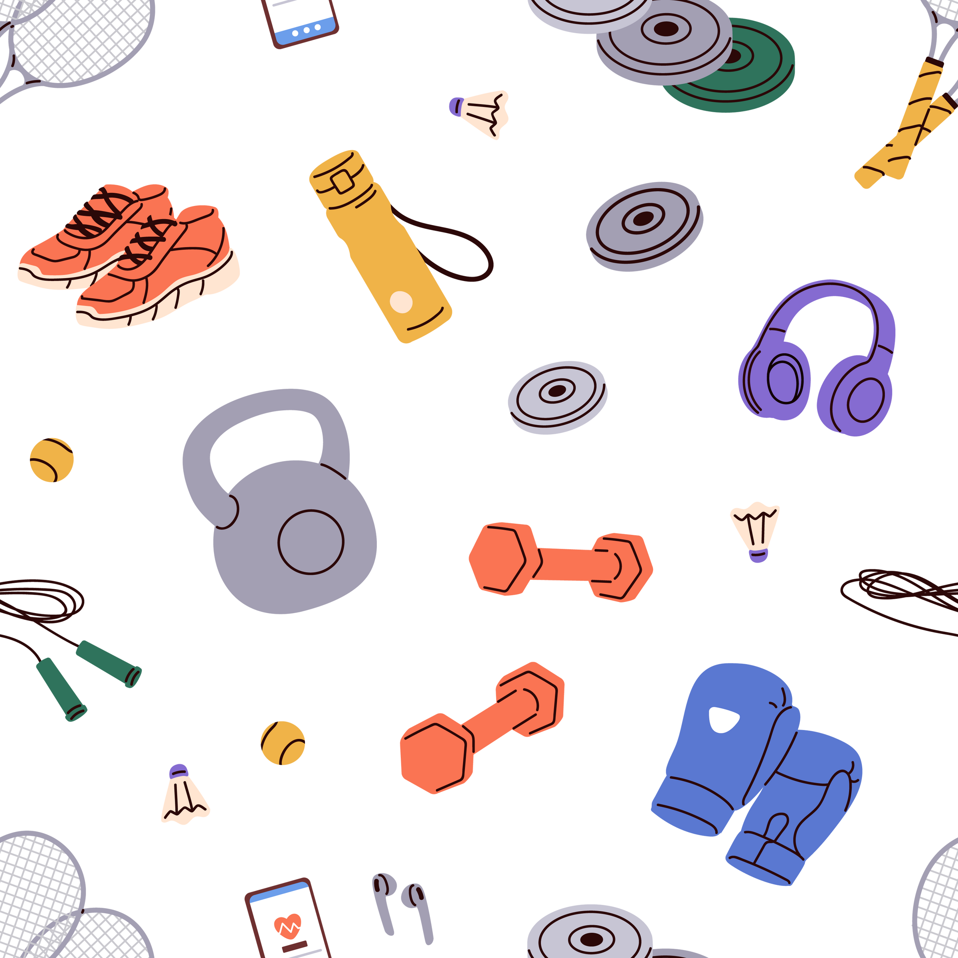
Formation 30 minutes d’activité physique par jour
6h « autres » « Génération 2024 – 30’ APQ »
Présentiel 1: 12 février: 3h00
Présentiel 2: 2 avril: 3h00

Slide 2
Mettre en œuvre les 30’ APQ
Présentation de votre formation
Ce parcours est destiné aux enseignants de classes élémentaires
•Les objectifs
oAcquérir des repères pour la mise en œuvre d’un dispositif d’activité physique hors programme d’EPS contribuant au développement d’un « habitus santé »
oS’approprier des outils favorisant une mise en œuvre du dispositif 30 APQ
oExpérimenter ou approfondir le dispositif au sein de sa classe ou de l’école
oSavoir organiser des temps de 30 APQ en fonction des contraintes de temps, d’espace et de matériel
•Connaissances attendues
oConnaître les enjeux de santé, notamment par la lutte contre la sédentarité
oSavoir mettre en œuvre un dispositif d’activité physique en complément des 3h hebdomadaires d’EPS
•Chaque enseignant :
os'implique dans tous les travaux individuels et collectifs proposés,
osollicite de l'aide en cas de besoin,
évalue la formation

Slide 3
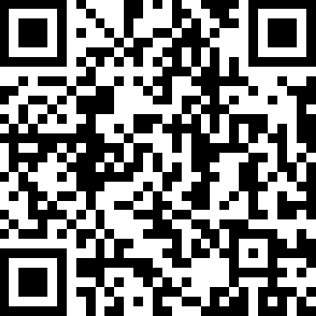
ml
30’ APQ, dans votre classe à ce jour, en un seul mot, comment le définiriez-vous?
https://digistorm.app/p/4235465
https://digistorm.app/c/4235465

Slide 4
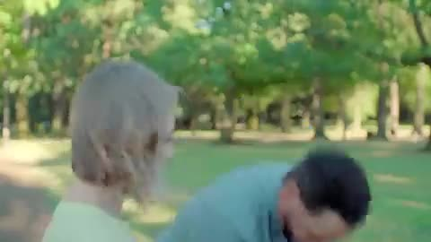
Mises en situation
Notes:
C’est ce que déclare le François Carré Pr. Emérite du CHU de Rennes.
Il a saisi nos parlementaires ( cf intervention au Sénat )
Comme le rapport de l’OMS, le Professeur préconise "une heure d’activité physique par jour. Ce n’est pas forcément du sport, ça peut être : faire du skate, aller se balader dans la campagne... C’est une heure où l’on doit bouger, ça peut aussi être quatre fois un quart d’heure", précise-t-il.
Si l’étude de l’OMS concerne les jeunes entre 11 et 17 ans, "le problème est plus global, estime François
Carré. Parce que les études nous montrent que les parents qui ne bougent pas auront des enfants qui ne bougent pas. Et un enfant qui ne bouge pas sera un adulte qui ne bouge pas".
4

Slide 5
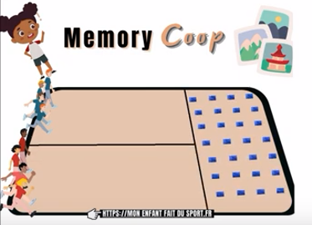
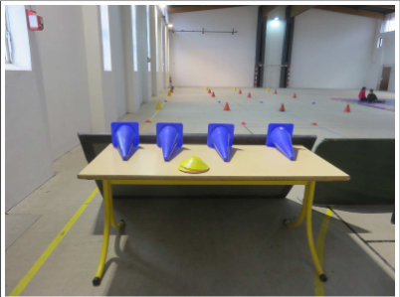
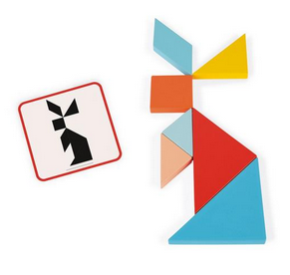
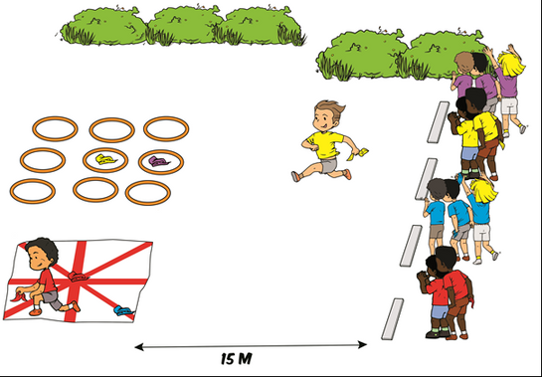
Mises en situation
Mémory
Morpion
Master mind
Jeux de construction géométrique: tangram
Notes:
C’est ce que déclare le François Carré Pr. Emérite du CHU de Rennes.
Il a saisi nos parlementaires ( cf intervention au Sénat )
Comme le rapport de l’OMS, le Professeur préconise "une heure d’activité physique par jour. Ce n’est pas forcément du sport, ça peut être : faire du skate, aller se balader dans la campagne... C’est une heure où l’on doit bouger, ça peut aussi être quatre fois un quart d’heure", précise-t-il.
Si l’étude de l’OMS concerne les jeunes entre 11 et 17 ans, "le problème est plus global, estime François
Carré. Parce que les études nous montrent que les parents qui ne bougent pas auront des enfants qui ne bougent pas. Et un enfant qui ne bouge pas sera un adulte qui ne bouge pas".
5

Slide 6
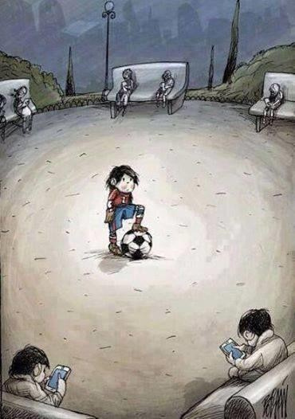
ACTIVITÉ PHYSIQUE ET ENFANTS
Amélioration du surpoids Amélioration des indicateurs de santé Amélioration des fonctions cognitives
SANTÉ
Meilleurs résultats scolaires Moins de décrochage scolaire
ÉCOLE
Meilleur comportement social Meilleure estime de soi
Maintien de ces qualités à l’âge adulte
INSERTION
François CARRÉ - Pr émérite CHU de Rennes
25
Notes:
"L'activité physique c'est la nourriture du cerveau"
Comme le rapport de l’OMS, le Professeur préconise "une heure d’activité physique par jour.
Bouger permet non seulement de rester en bonne santé, mais est aussi bénéfique pour le cerveau, assure François Carré. "Toutes les études montrent que les enfants qui font de l'activité physique ont des meilleurs résultats scolaires, moins de décrochage et une meilleure insertion sociale". "L'activité physique c'est la
nourriture du cerveau," reprend-il.
Quand on fait des IRM aux enfants, et que l'on regarde l'épaisseur de leur substance grise, elle est plus importante pour ceux qui font de l'activité physique.
François Carré à France info
6

Slide 7
Dans quelle mesure une situation d’EPS et une situation d’APQ peuvent-elles s’articuler et/ou être complémentaires?

Slide 8
Ce qui est à apprendre
Se déplacer selon des directions, dans un ordre précis, pour relever les symboles et revenir le plus rapidement possible.
S’orienter dans son déplacement.
Les différents rôles: observation, prise de temps, régulation
Ce qui est recherché
Bouger, courir, autonomie
S’engager totalement et suffisamment afin d’agir sur la filière anaérobie alactique → Produire des efforts courts et intenses dans des situations variées et aménagées (jeu, seul, à plusieurs, défis entre classes…)
EPS
30 APQ

Slide 9
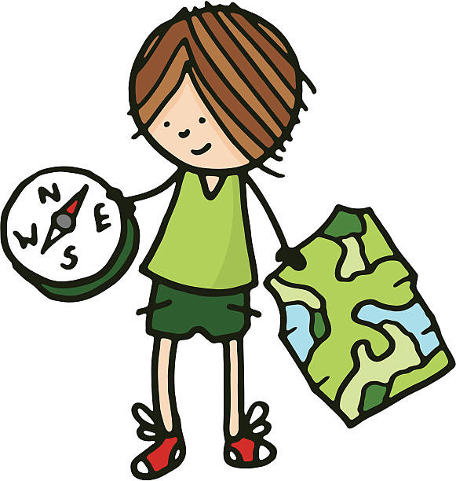
EPS
CA2: Adapter ses déplacements à des environnements variés
Course d’orientation
Situation : « Jeu du labyrinthe »
Compétences visées : être capable de s’orienter avec une carte dans un espace restreint en milieu connu, observer, verbaliser, mémoriser un parcours pour construire un itinéraire le plus vite possible

Slide 10
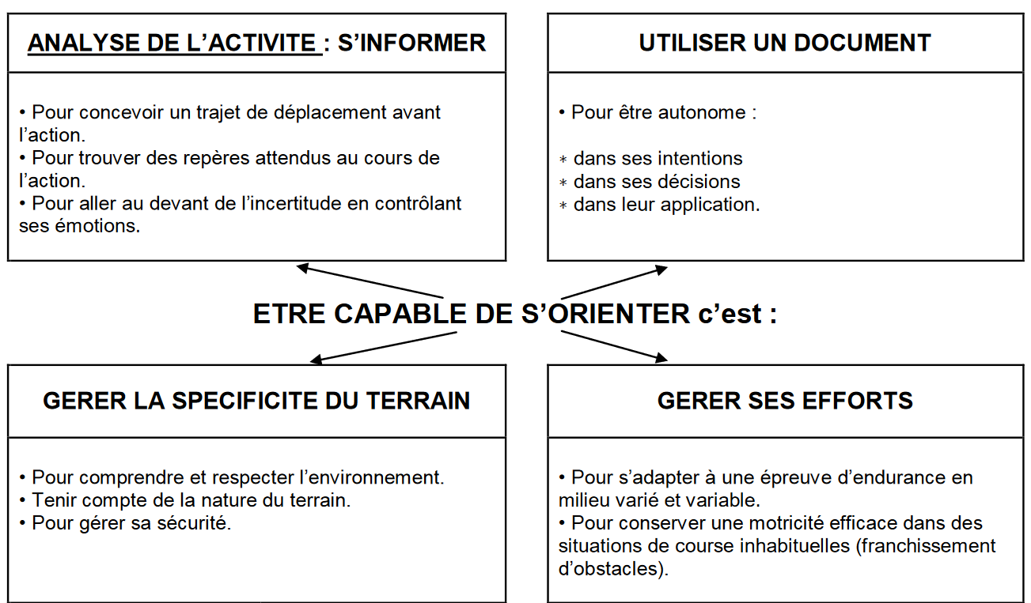
Ce que les élèves apprennent
Accepter le regard de l’autre

Slide 11
La situation d’EPS: « Le labyrinthe »
La séance :
Temps 1 : se repérer dans la cours en effectuant un parcours avec une carte
Temps 2 : jeu du labyrinthe
Temps 3 : feedbacks et nouveau parcours avec variables si besoin
Objectif:
À partir d’une carte, trouver le chemin pour effectuer son itinéraire
En amont:
Lire une carte en classe (verbaliser, tracer un chemin)
Notes:
Ajouter les critères
11

Slide 12
Situation d’apprentissage
Objectif: utiliser une carte en utilisant le POP (plier, orienter, pouce) afin de construire son itinéraire
But: effectuer son parcours le plus vite possible
Critères de réalisation: je pose ma carte au sol que j’oriente en fonction des informations du terrain, je place mon pouce là où je me situe et je tourne autour de ma carte pour m’orienter, j’effectue le parcours sur la fiche en m’arrêtant sur chaque point
Critères de réussite: Je réussis au moins 3 fois sur 5 à réaliser le parcours
Variables: contrainte temporelle, distance des plots, enlever ou ajouter des plots, symboles sous des plots, difficulté du parcours…
Consignes:
9 plots sont disposés, par 3 ou 4, 1 élève prend une carte pour identifier son itinéraire, un élève observe, un élève chronomètre.
L’élève qui réalise le parcours s’arrête au point 1 puis 2…, l’observateur vérifie et valide chaque point

Slide 13
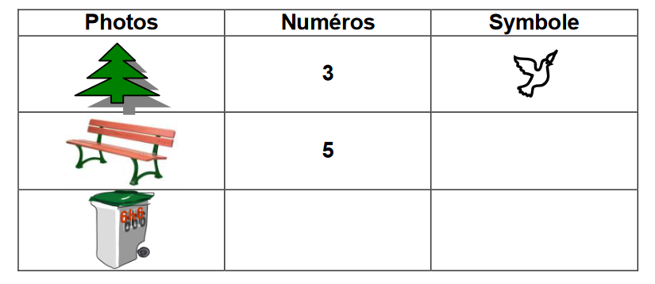
Autres possibilités:
· Des jeux de communication (ex : message oral)
· Des jeux de mémoire (ex : mémo-relais) sur une autre carte
· Des jeux d’observation (ex : randonnée - photo)
· Des jeux de relations plan/carte et terrain (ex : carte à trous)
· Des jeux de positionnement (ex : où suis-je ?)

Slide 14
Variables didactiques :
Contraintes temporelles ou non
Le degré de difficulté
Le degré de difficulté des parcours (éloignement, couleur, trajectoire)
La nature du ou des indicateurs fournis : message oral ou écrit, fléchage, photo, dessin, plan, carte
…

Slide 15
Les apprentissages transversaux
Maîtrise de la langue, mathématiques et découverte du monde :
- lire un paysage, en identifiant les éléments
caractéristiques, y prendre des informations
précises ;
- décrire les éléments avec un vocabulaire précis
et approprié ;
- lire et utiliser une représentation de l’espace en
2D (savoirs : échelle, légende)

Slide 16

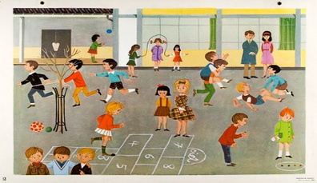

Modalités
PAUSE ACTIVE
RECREATION
ACTIVE
TRANSVERSALITE

Slide 17


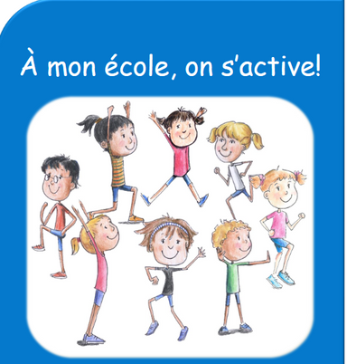
Pause active
Tabata
FizzUp School
À mon école, on s’active
Notes:
Propositions: (quelle organisation, quel matériel, …)
Tabata: dans le moteur de recherche d’une plateforme de musique, vous trouverez des propositions de Tabata avec des rythmes différents alternant effort/récupération sur 9 répétitions
20’’/10’’ (intensité élevée à modérée), 30’’/10’’ (intensité modérée à faible) 45’’/15’’ (relaxation)
exercices alternés sur thématique : 1 ou 2 exercices échauffement/ 2 ou 3 cardio / 2 à 4 ( équilibration/proprioception) / 1 ou 2 relaxation
=> 5 min à 8 min
Chronomètre Tabata en ligne
Pod de l'académie de Rennes - Tabata en classe (vidéo 1 de 3) - Rose-des-Vents - Pauses Actives (toutatice.fr)
A mon école, on s’active !
Présentation PowerPoint (ac-clermont.fr)
Echauffement/Aérobie/Habileté/Relaxation (exercices de 60’’ ou 30’’)
10 exercices: 2/3/2/3 soit 5 min à 10 min
17

Slide 18
Récréation active
« Fais ton jeu »
Dans l’idée de la boîte à « Défis-récré » de l’USEP
Lien
Fiche
Démarche : Donner une caisse contenant du matériel. Les élèves créent leur jeu en fonction de celui-ci.
Principe : Elève auteur et acteur de son jeu
Prolongement : Présenter son jeu à un autre groupe d’élèves

Slide 19
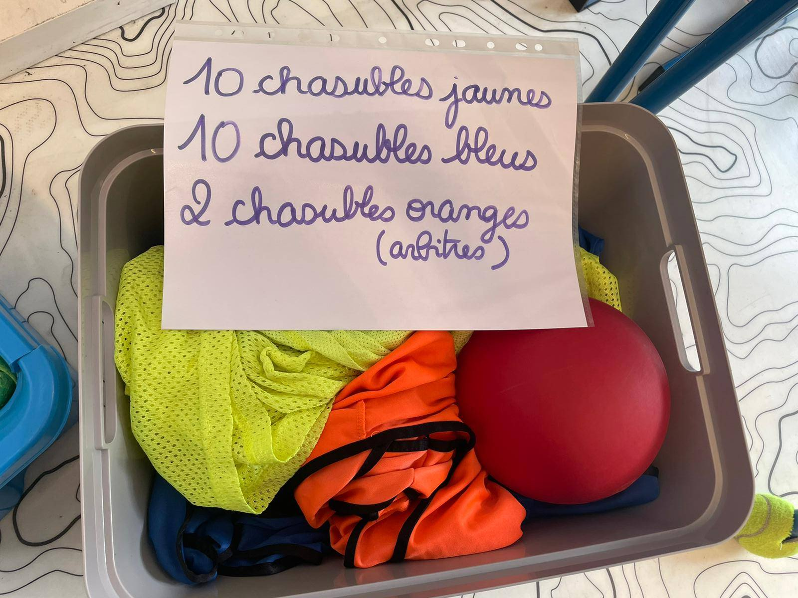
Proposition pour les 30 APQ recréation active
Dans un bac dans la cour, des plots sont à disposition avec des cartes d’itinéraire. Les élèves peuvent placer les plots et utiliser les cartes.
Ce qui est recherché : Bouger, courir (marcher), chercher
Notes:
Mise en œuvre rapide / enfant acteur de son jeu
19

Slide 20
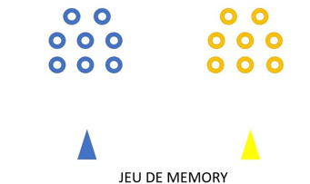
Proposition pour les 30 APQ recréation active
Jeu du Memory
Le premier coureur de chaque équipe court vers les soucoupes et en retourne deux au choix.
Si les deux formes découvertes sont identiques, il ramène les soucoupes au départ, sinon il les repose à l’envers et revient les mains vides vers le groupe. Il tape dans la main du coureur suivant qui fait de même. Liens possibles avec fondamentaux : Mathématiques : 3X5, 15 par exemple
Vocabulaire : les mots contraires
Variables : nombre de plots à retourner. (10, 12)

Slide 21
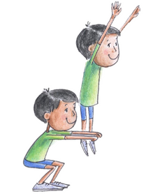
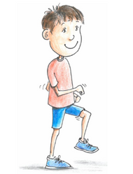
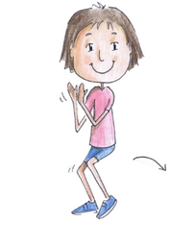
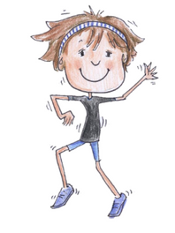
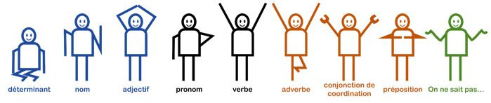
Transversalité et réinvestissement des apprentissages
La gymnastique des natures de mots
Bouge avec le calcul mental
Le principe est très simple. Chaque nature est associée à une posture.
Le principe est très simple. Chaque résultat est associée à une posture
Lien
Vidéo

Slide 22
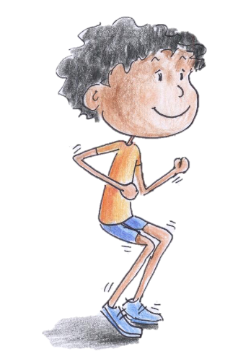
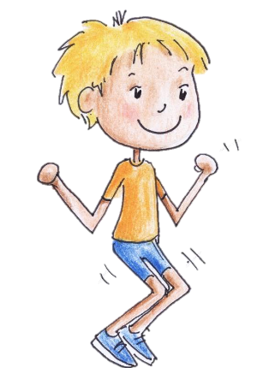
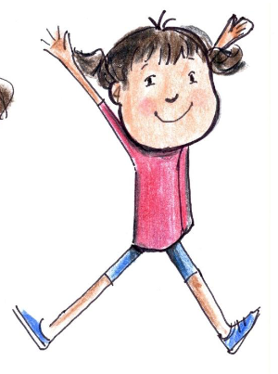
Calcul mental
7 x 6 =
35
49
42

Slide 23
Calcul mental
45 : 9 =
5
54
36

Slide 24
Calcul mental
441 + 60 =
511
491
501

Slide 25
Calcul mental
660 + ….. = 1000
340
440
400

Slide 26
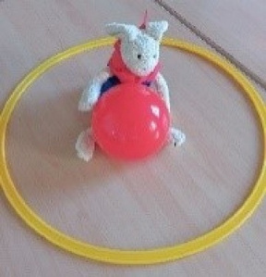
Transversalité
APQ et résolution de problèmes
« Bouge et trouve n°2 »
Digipad des CPD EPS DSDEN92
C’est un jeu d’équipe, constitué de 4 défis et d’une épreuve finale
Un défi correspond à une activité physique et sportive et à un problème mathématique.
L’énoncé du problème est en lien avec l’activité physique réalisée par les élèves.
Le corps est vecteur d’apprentissage et d’aide à la compréhension du problème.
Vidéo

Slide 27
Transversalité
Les 4 défis
4 niveaux de difficultés
Grande section
CP
CE1 / CE2
CM1 / CM2
Défi 1 : Cours et mesure
Défi 2 : Lance et compte
Défi 3 : Saute et trouve
Défi 4 : Danse et décode

Slide 28

Prolongement
Pour son édition 2025, la semaine des mathématiques invite à repenser le rapport aux espaces d’apprentissage en repoussant les frontières de la salle de classe.
Constituant un moment en rupture avec les temps habituels de la classe, cette semaine hors les murs favorise l’intégration des mathématiques dans le quotidien, faisant vivre des situations ancrées dans le réel, porteuses de sens, tissant des liens entre les mathématiques enseignées et des expériences plus concrètes.

Slide 29
Mise en œuvre en classe
Modalités
Autonomie des élèves
Gestion des Responsabilités
Projet d’école
Complémentarité EPS/ 30APQ
Gestion du matériel et de l’espace
Compteur d’activité physique
Groupe CPD EPS-95

Slide 30
On bouge !
Sur le plateau de sport
1
Cours et mesure
Difficulté CE1 /CE2
Lance et compte
Difficulté CM1 /CM2
2

Slide 31
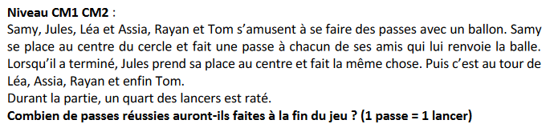
Mise en œuvre en classe

Slide 32
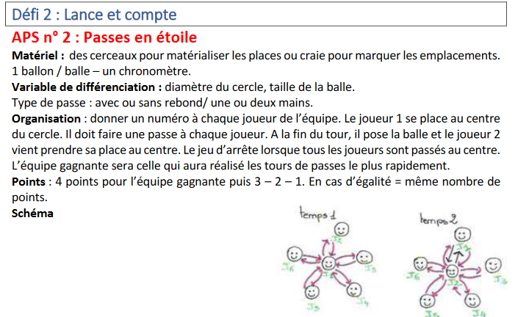

Slide 33
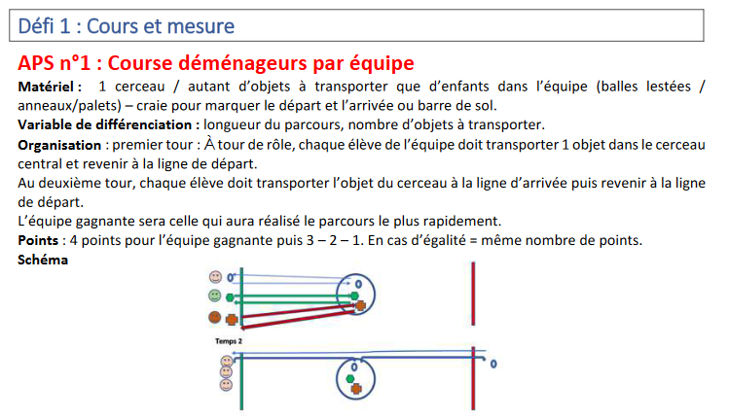

Slide 34
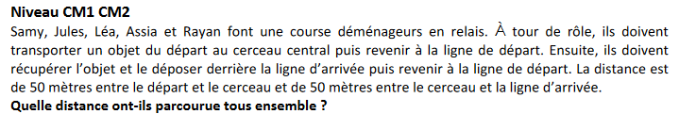

Slide 35
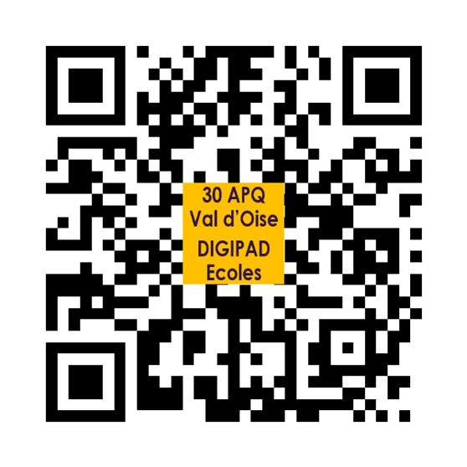
Digipad 30 APQ du Val d’Oise Défi APQ chaque mois
https://digipad.app/p/131554/1eec5614ced

Slide 36
Merci!
Rendez-vous le 2 avril

